Slide 1
在线课程的设计与实施
Rules and Types of Online Teaching
穆肃 教授 博导
华南师范大学 教育信息技术学院

Slide 2
在线教学的过程
The process of online teaching
课程设计
课程目标
课程建设
学习设计
课程发送
课程内容
课程结构
学习材料设计
学习材料制作
媒体选择
学生学习
学习活动
支持服务
学习材料
技术平台
网络发送
接收课程
更新补充

Slide 3
以在线课程为例
Take online courses as an example
在线课程是通过在线学习平台组织的课程的学习内容、学习活动、学习指引和学习管理等的总和。
在线课程将学习内容多媒体化呈现
在线课程组织实施多样性的学习活动
在线课程支持学生独立自主的学习
在线课程实现学习管理和评价的过程化

Slide 4
学习内容及结构的展示
学习资源的整合
教学方法和策略的体现
学习评价及管理
网络课程
（根据内容体系和学习目标，整合学习资源）

Slide 5
在线课程中的学习方式
以听课和练习为主（XMOOC）
以学习活动为主（AMOOC）
以研讨和分享为主（CMOOC）

Slide 6
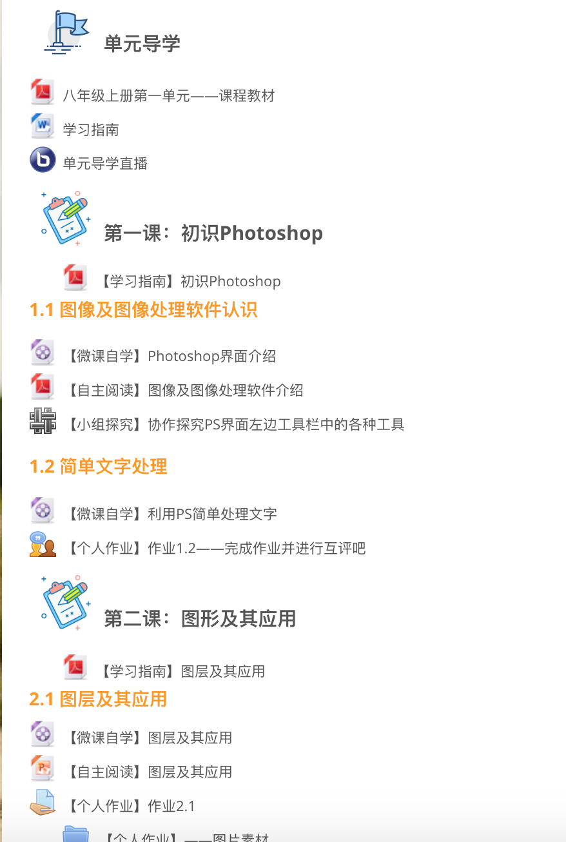
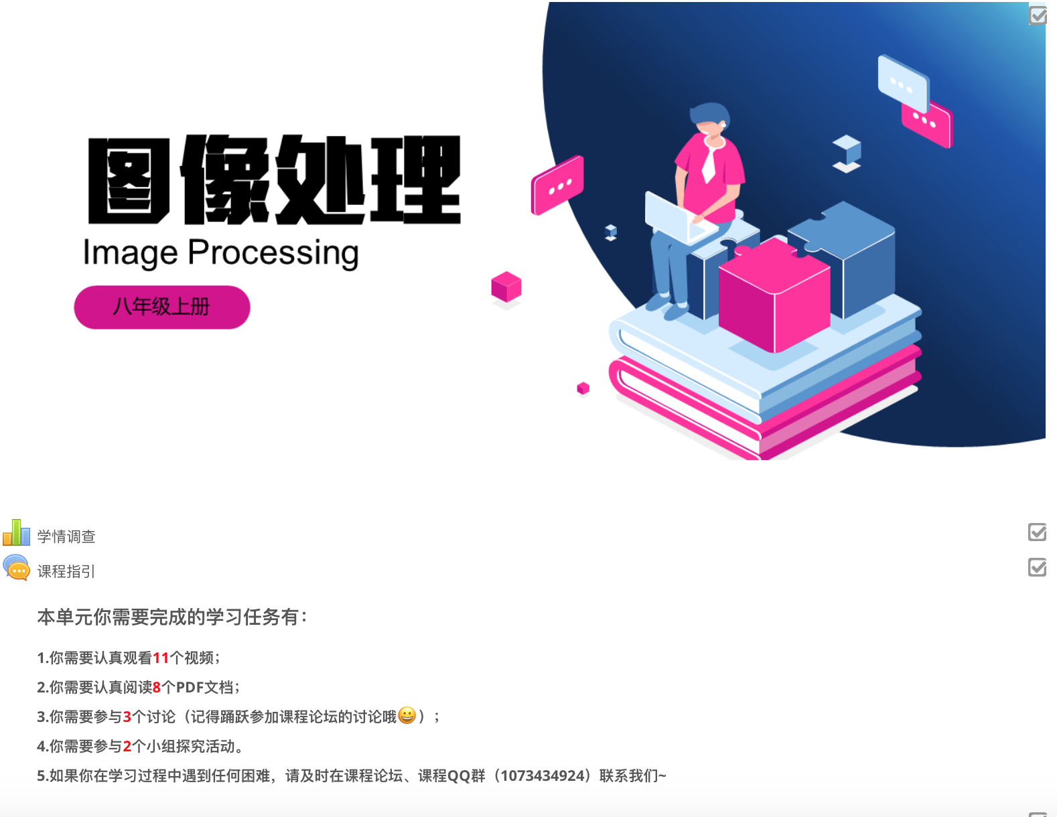
在线课程中的学习方式
Learning methods in online courses

Slide 8
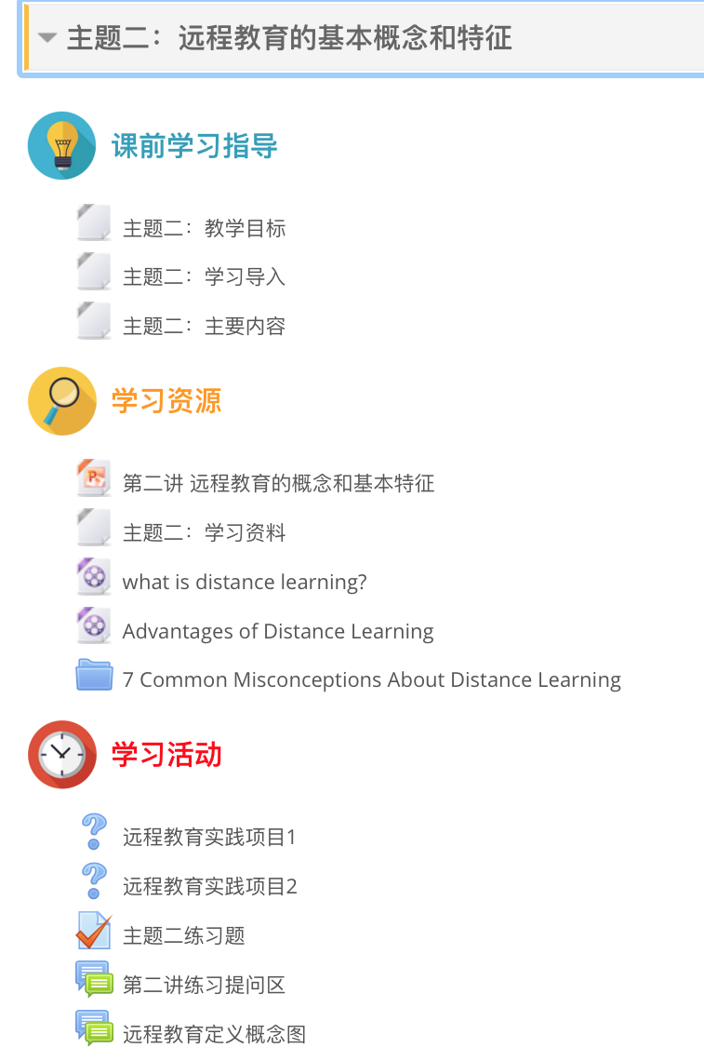
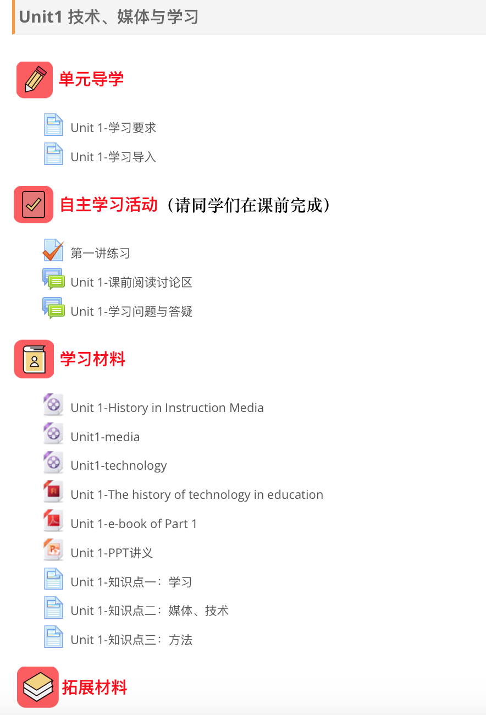
？

Slide 9
02
在线课程的类型
Types of online courses

Slide 10
在线课程的构成
课程导入
课程大纲，计划安排，学习指导
学习资源
授课视频：微视频、网页、案例
电子书，文字材料、模拟软件
在线学习活动
协作学习活动：WIKI写作活动、项目学习、论坛、互评互议
辅助工具
教学团队
扩展学习资源
个人学习活动：反思、阅读报告，在线练习，提出问题
测试及操作：在线测试，在线操作练习，模拟训练
信息发布：学习状况发布、重要事件通知、重要时间提示等
过程管理：学习过程管理、学习状况发布，学习成绩通知
学习工具：仪表盘、笔记、标注、标签等工具

Slide 11
在线课程的类型
=
Types of online courses
?
MOOC
在线课程

Slide 12
在线课程的组织方式
在线课程
开放在线课程
MOOC
LOOC
非开放在线课程
SPOC
POOC
UOOC

Slide 13
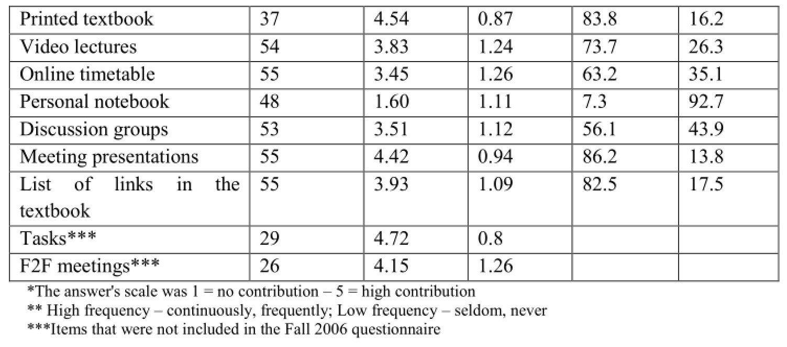
在线课程中哪些部分对学习者更为重要？

Slide 14
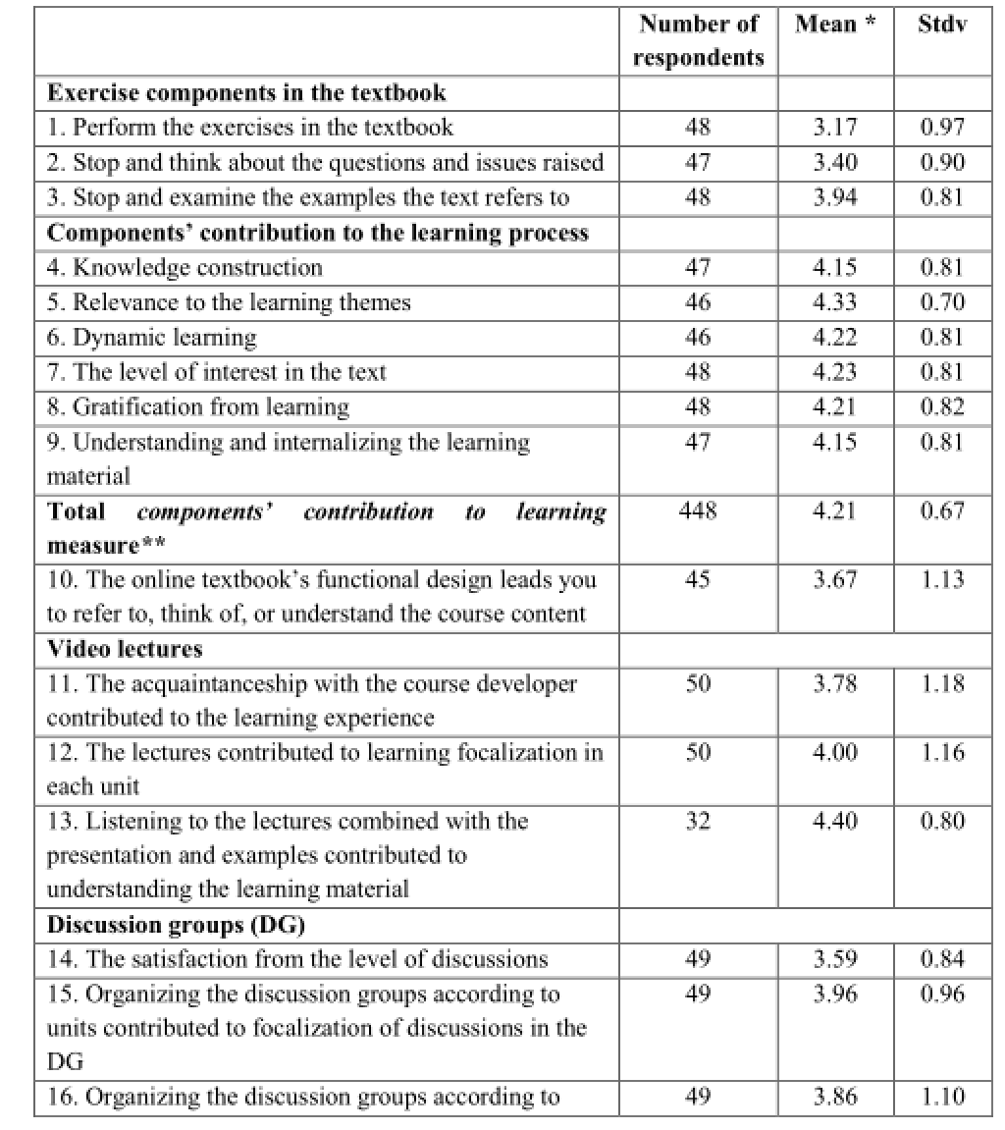
在线课程中哪些部分对学习者更为重要？
教学视频不是最重要的，但是必要的
任务水平越高的活动，学生越不认同
对学习过程有帮助的部分才是学生常用的资源
论坛都会去，但满意和参与的情况都不理想

Slide 15
谢谢
THANKS

